Slide 1
第14课 第一次世界大战与战后国际秩序
帝国主义的战争与分赃

Slide 2
1、了解第一次世界大战的起因和性质
2、熟悉一战中的重要战役
3、分析凡尔赛-华盛顿体系的意义
教学目标

Slide 3
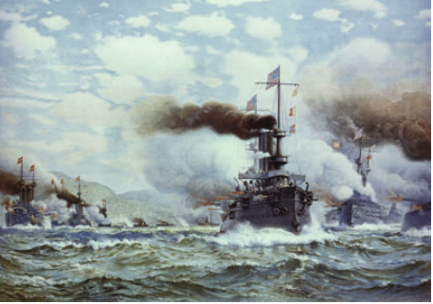
帝国主义战争的特点？
1898年，美国为夺取西班牙属地古巴、波多黎各和菲律宾，发动了对西班牙的战争，美国胜利。根据和约，西班牙放弃古巴，将波多黎各和关岛等殖民地割让给美国，将菲律宾的主权以2000万美元转让给美国。美西战争是列强重新瓜分殖民地的第一次帝国主义战争，拉开了帝国主义时代更大规模战争的序幕。这幅画所表现的就是这场战争中海战的情景。

Slide 4
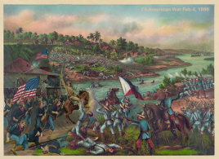
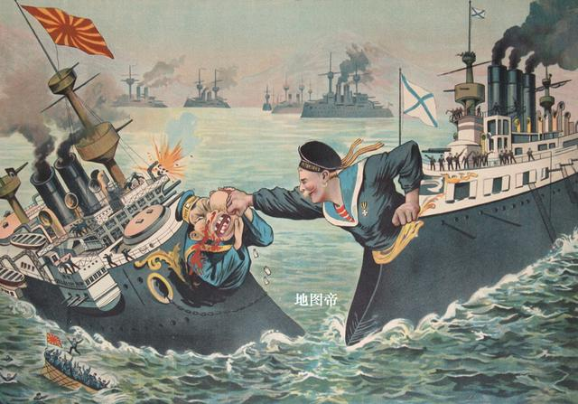
帝国主义国家为瓜分或重新瓜分世界而进行的非正义战争，包括帝国主义国家之间的战争和帝国主义国家与（半）殖民地国家进行的战争
战争性质
战争对象
美西战争
日俄战争

Slide 5
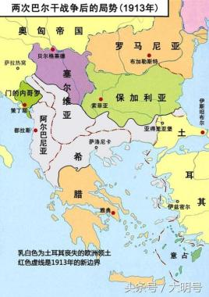
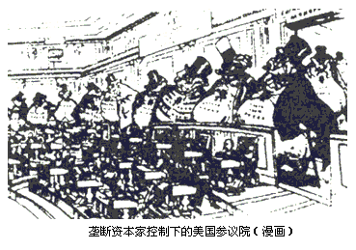
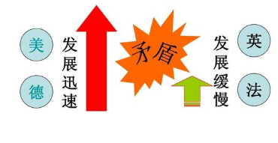
各列强冲突不断加剧-巴尔干火药桶
二次工业革命后，垄断组织出现，各列强进入帝国主义阶段，瓜分世界是他们共同的追求
根本原因
资本主义国家经济政治发展不平衡

Slide 6
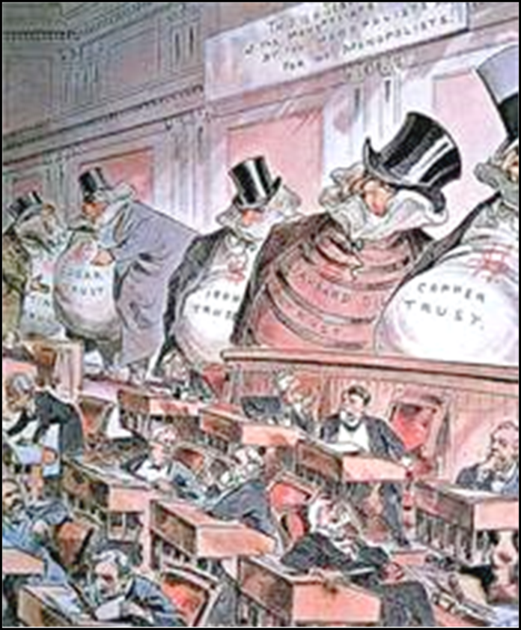
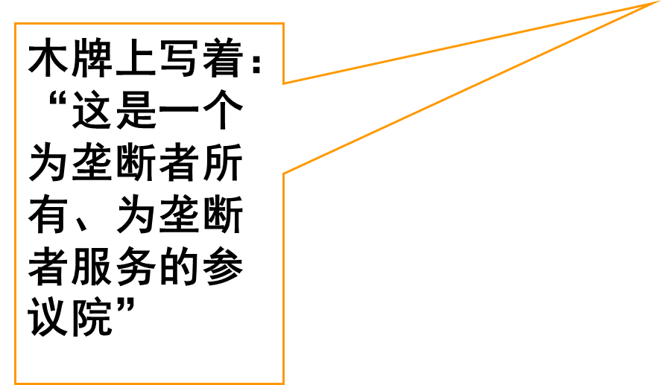
垄断组织——大企业之间为控制生产与市场以获取更大利润而结成的经济联合体。这种控制是通过订立各种协议规定价格、划分市场、分配产量来实现的。
垄断的方式，表现和目的都是什么?

Slide 7
垄断组织的形成过程
根本原因
实质：资本主义生产关系的局部调整
第二次工业革命的推动
生产社会化趋势加强
企业间竞争加剧
生产和资本的高度集中
垄断组织产生
（19世纪末20世纪初）
垄断资本主义产生
到一定程度
首先产生于新兴工业和钢铁工业
直接原因
形式：卡特尔、辛迪加；托拉斯

Slide 8
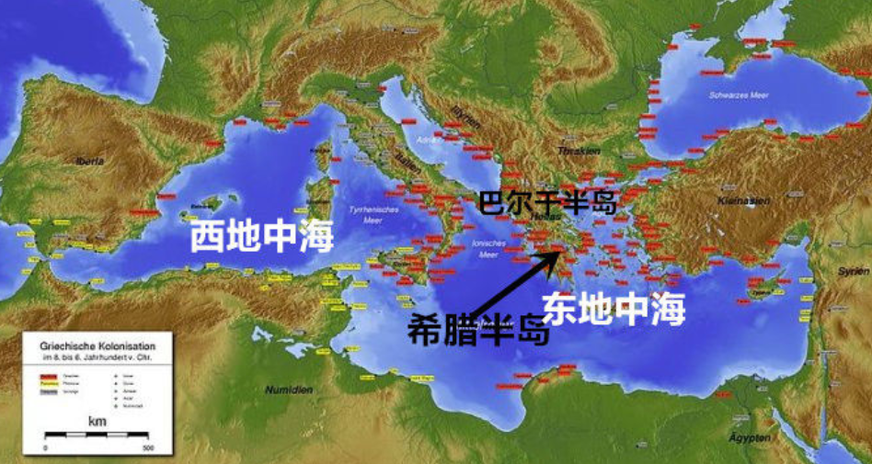
世所公知，亚欧大陆是人类文明的中心板块，除了人类文明早期的埃及，以及现在的美国，几乎所有的大型先进文明势力，都扎根于亚欧大陆。而纵观亚欧大陆，除了偏居东亚大陆的中国，和南亚次大陆的印度，可孕育强势地缘势力的板块主要有三个，欧洲（西欧、南欧）、西亚以及东欧。西亚势力自小亚细亚半岛和东地中海，从东、南两面通向巴尔干，欧洲则是借亚得里亚海和多瑙河平原，从西、北方向压至，至于，东欧则主要以黑海及其沿岸为战略通道，自东北方向而来。
三大地缘势力，通过不同的方向，同时对巴尔干施加影响。这就要了巴尔干的命。
地缘政治的无奈者
马其顿与波斯的战场
罗马防卫蛮族的哨所
伊斯兰与天主教“圣战”

Slide 9
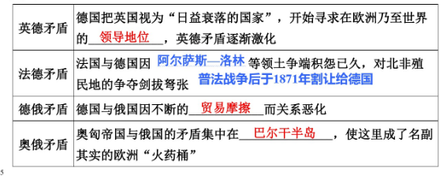
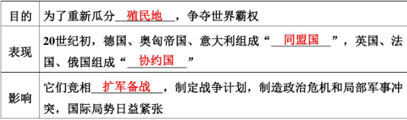
列强冲突的其他表现

Slide 10
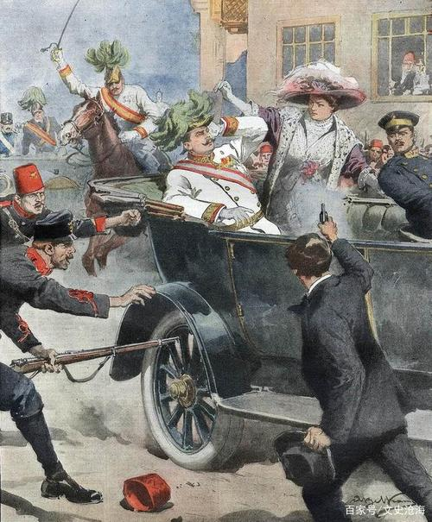
一战的爆发
(1导火线:1914年6月28日，奥匈帝国皇储斐迪南大公及夫人在萨拉热窝被塞尔维亚青年普林西普枪杀。为了挽救民族危机，却成为列强发动战争的借口
(2)全面爆发:1914年7月28日，德国支持奥匈帝国对塞尔维亚宣战。此后，德、俄、法、英相继参战。第一次世界大战全面爆发。
(3性质﹔这场战争是列强重新瓜分世界、争夺世界霸权的帝国主义之战。

Slide 11
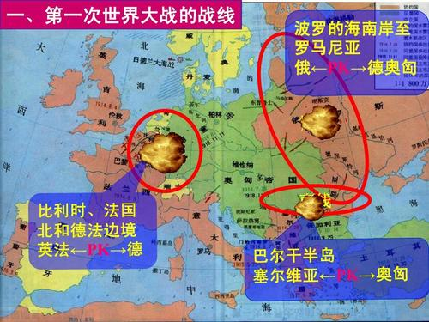
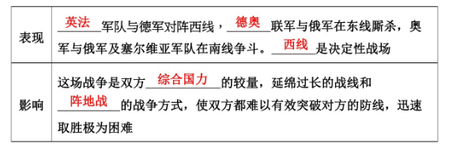
一战的概况-三条战线
1914年8月，德军根据“施里芬计划” 进攻法国
9月双方以150多万兵力在马恩河激战，德军失败，标志其“速决战”破产。
同年，对德国宣战的日本占领了德国在中国的租借地山东半岛
1915年日本提出21条，企图灭亡中国
1916年，西线相继发生凡尔登战役和索姆河战役大战役分别被称为“绞肉机”和“地狱”。
1917年，美国和中国参加协约国一方作战，俄国在十月革命胜利后退出了战争
1918年11月11日，大战以同盟国的失败而结束

Slide 12
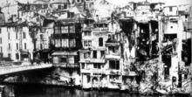
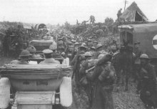
凡尔登战役是第一次世界大战中破坏性最大，时间最长的战役。战事从1916年2月21日延续到12月19日，德、法两国投入100多个师兵力，军队死亡超过25万人，50多万人受伤。伤亡人数仅次于索姆河战役，被称为“凡尔登绞肉机”。
。
索姆河战役，双方伤亡共计130万人，是一战中最惨烈的阵地战，也是人类历史上第一次把坦克投入实战中。英国采用的是“马克I型坦克”。 因其残酷性被称之为“索姆河地狱”。

Slide 13
帝国主义的分赃开始啦

Slide 14
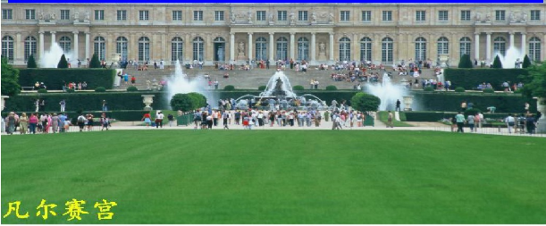
法国凡尔赛宫位于法国巴黎西南郊伊夫林省省会凡尔赛镇，作为法兰西宫廷长达107车（1682—1789)。1682年5月6日，路易十四宣布将法兰西宫廷从巴黎迁往凡尔赛。1789年10月6日，路易十六被法国大革命中的巴黎民众挟至巴黎城内，后被推上断头台斩首。凡尔赛宫作为法兰西宫廷的历史至此终结。

Slide 15
帝国主义国家重新分割世界的意图
1、美国:攫取战后世界霸权
2、英国:要求削弱德国的海军，剥夺他的殖民地以保持自己的
海上霸权和继续扩大殖民地。为制止法国称霸欧洲大陆而反对过分削弱德国。
3、法国:最大限度地削弱德国，重建法国在欧洲大陆的霸权。除收回失地外还要索取尽可能多的战争赔款。
4、意大利:扩大领土
5、日本:要求把占领德国在中国山东的权利合法化，巩固在东亚和太平洋地区的霸权。
6、中国有什么要求呢?

Slide 16
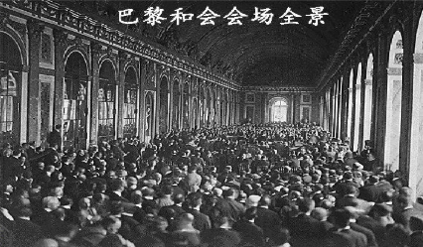
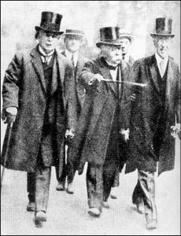
“巴黎和会三巨头”是指巴黎和会中参与会议的克里孟梭、劳合·乔治和威尔逊三位风云人物。完全被英法美操作
巴黎和会与会国达27个，战败国禁止与会苏俄被排除在外。参加巴黎和会的各国代表1000多人，其中全权代表70人。鉴于中国曾派20万华工参加协约国方面对德的战争勤务，也参加了会议。然而，与会国代表权极不平等，英、法、美、意、日各5名全权代表，可以出席一切会议;其他国家只1至3名全权代表，只在讨论与本国有直接关系的问题时，才被叫去“旁听”，发表意见也无人理会。

Slide 17
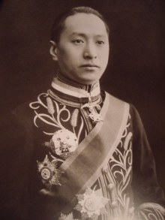
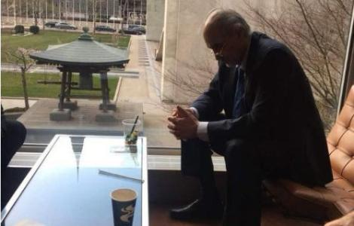
1919年 1月28日，代表中国就山东问题在巴黎和会上发言，驳斥日本要求。6月28日，拒签对德和约。
世界如故
变了的
是我们自己
顾维钧
在联合国与英美等列强据理力争，舌战群鬼，依然没有阻止其对大马士革的轰炸
叙利亚代表巴沙尔•贾法里

Slide 18
一战后的国际秩序
1.体系建立
(1)主要会议:1919年和1921—1922年分别召开巴黎和会和华盛顿会议。
实质是帝国主义的分赃会议
(2缔结条约:《凡尔赛条约》和《九国公约》为代表的一系列国际条约。
(3性质:帝国主义的国际新秩序——凡尔赛—华盛顿体系。
2.主要内容
（1）德国及其盟国承担战争罪责，战败国向战胜国割地赔款，裁减军备，德国的海外殖民地被战胜国瓜分。
(2)承认波兰复国，承认捷克斯洛伐克和南斯拉夫等国家独立。
—定程度上体现了民族自决的原则
(3③限制美国、英国、日本等国的海军军备。
(4)中国收回山东主权，但日本保留了诸多特权。
(5列强同意将“门户开放”“机会均等”作为侵略中国的共同原则。使中国再次成为列强共同宰割的对象

Slide 19
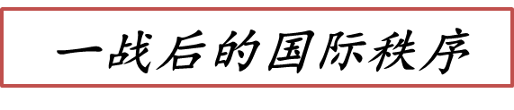
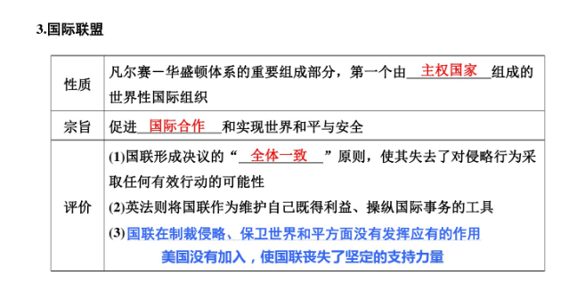

Slide 20
各方对《凡尔赛和约》的看法
德国魏玛共和国首任总理谢尔曼:谁要是签署这样的条约，他的手就会烂掉!
英国经济学家凯恩斯:它是一个残忍的胜利者在文明史上所干出最凶暴的行为之一。
协约国联军总司令福煦:这不是和平，这不过是20年的休战。
列宁认为:.“靠凡尔赛和约来维系的整个国际体系国际秩序是建立在火山上”。
你怎么看？

Slide 21
它只是暂时缓和了帝国主义国家之间的矛盾《凡尔赛和约》激起了德国与他国的矛盾,隐含着各种矛盾，埋下了新世界大战的祸根。

Slide 22
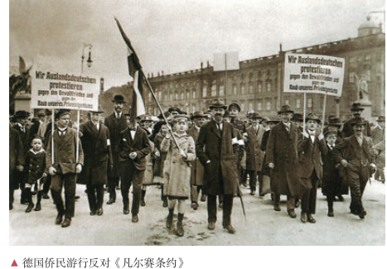
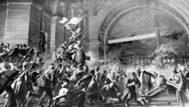
第一次世界大战的影响
⑴削弱了帝国主义和殖民主义力量，动摇了欧洲的世界优势地位，促进了殖民地半殖民地国家的民族觉醒。
(2)美国的参战和俄国十月革命的胜利，开始改变以欧洲为中心的国际格局。 美国和苏联的势力开始崛起
3)这场空前惨烈的战争改变了人们的观念，反对战争、要求和平的运动日益高涨。
包围冬宫

Slide 23
课后
作业
1、了解一战爆发的背景
2、熟悉一战的重点战役和特点
3、理解一战的影响和结果

